Slide 1
«Интеграция в занятия внеурочной деятельности идей программы по социально - эмоциональному развитию младших школьников»
Автор:
Емельянова К. В.
учитель начальных классов
МОУ СШ им. Ф. И. Толбухина ЯМР
03.03.2022

Slide 2
Вновь за окошком
Тихая осень.
Тает в тумане
Косяк журавлей.
Память невольно нас
В детство уносит,
К первому шагу
До школьных дверей.
Александр Титов

Slide 3
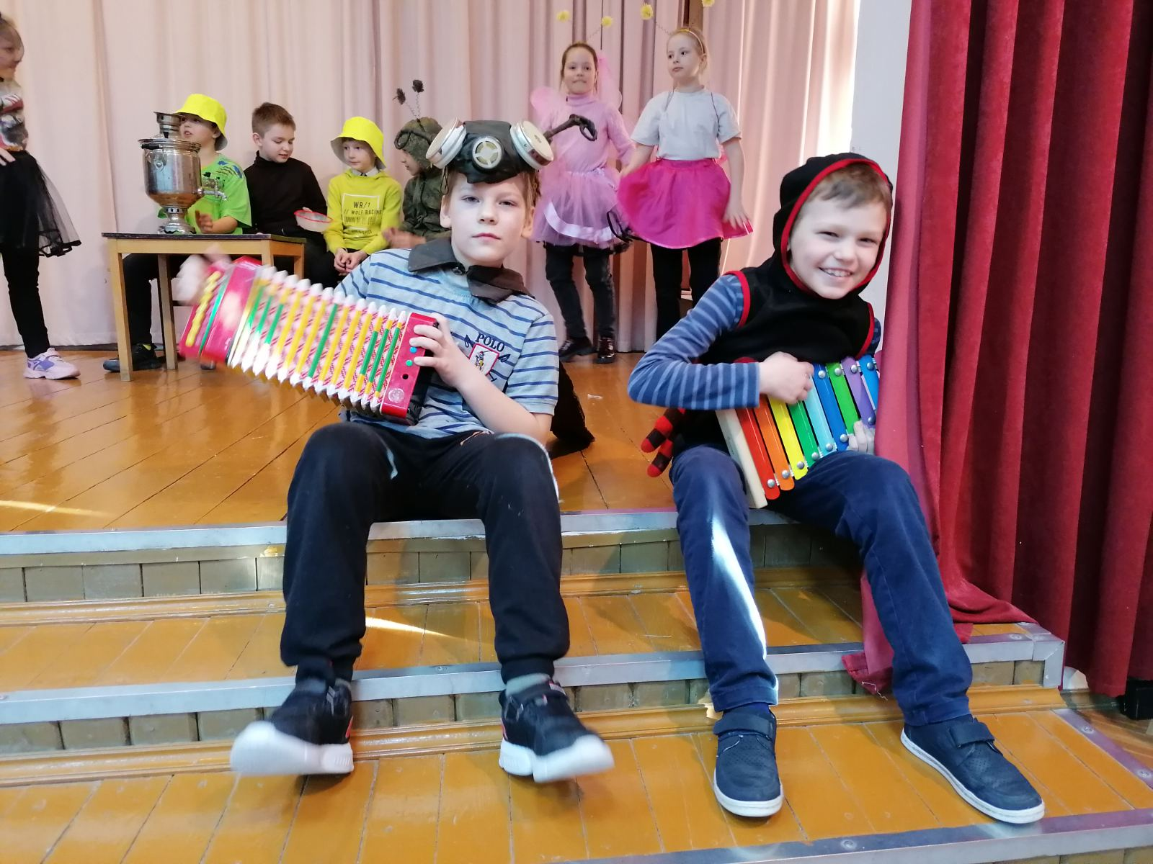
«УСПЕШНЫЕ ТОЛБУХИНЦЫ»
Январь 2021 год

Slide 4
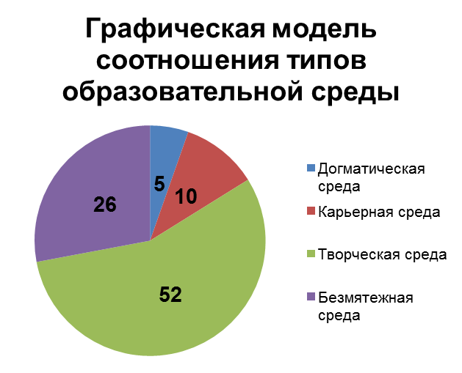
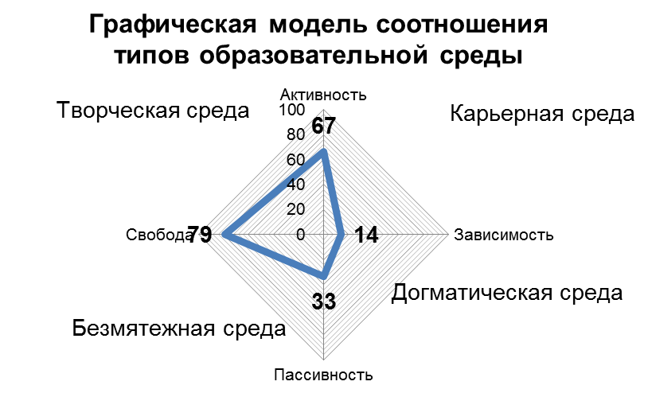
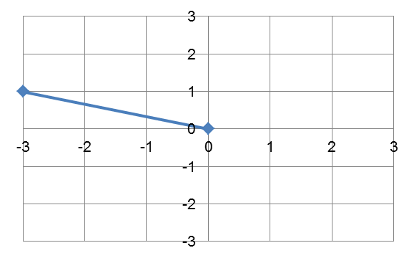
РЕЗУЛЬТАТЫ ИССЛЕДОВАНИЯ СРЕДЫ
Методика векторного моделирования (Ясвин В.А.)
Средние показатели психолого-педагогической экспертизы образовательной среды
Векторная модель образовательной среды
Результаты экспертизы школьной среды показали, что она имеет смешанный характер, где преобладает в основном «творческая" среда (52 %) и «безмятежная" (26%). Доля "догматической" среды – 5 %, а «карьерной" среды - 10%. Векторная модель образовательной среды показывает, что в школе созданы условия для формирования типичной творческой личности.

Slide 5
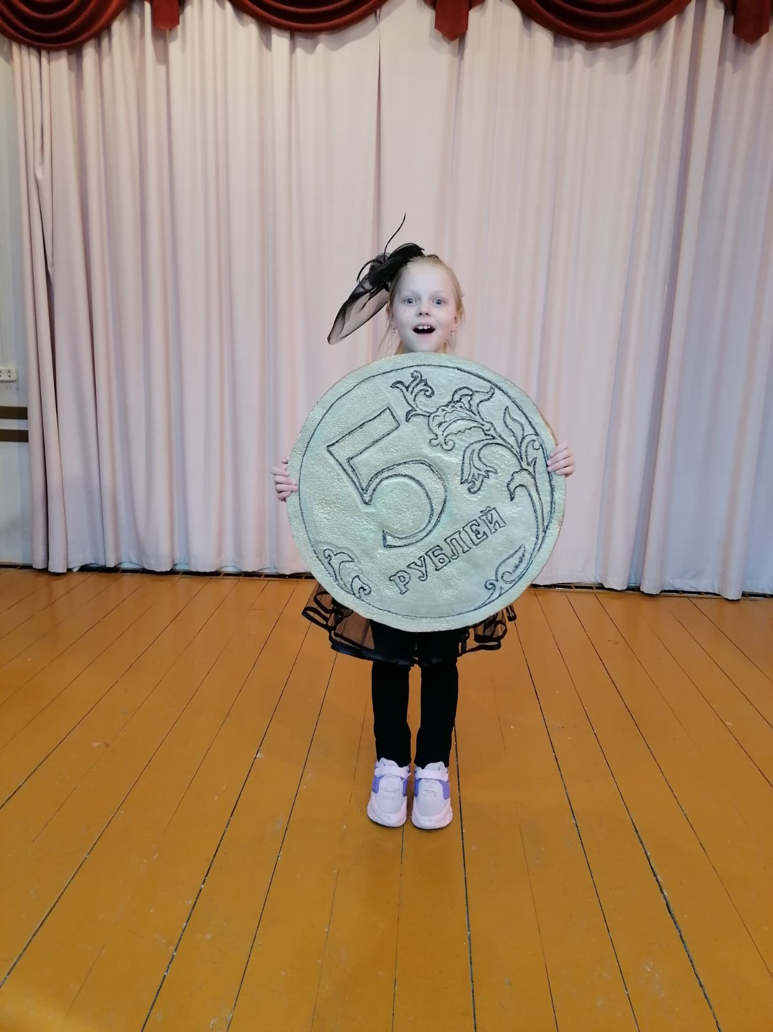
Социально-эмоциональное развитие- это постепенный, интегрированный процесс, посредством которого дети приобретают способность понимать, испытывать, выражать и управлять эмоциями и развивать значимые отношения с другими людьми.

Slide 6
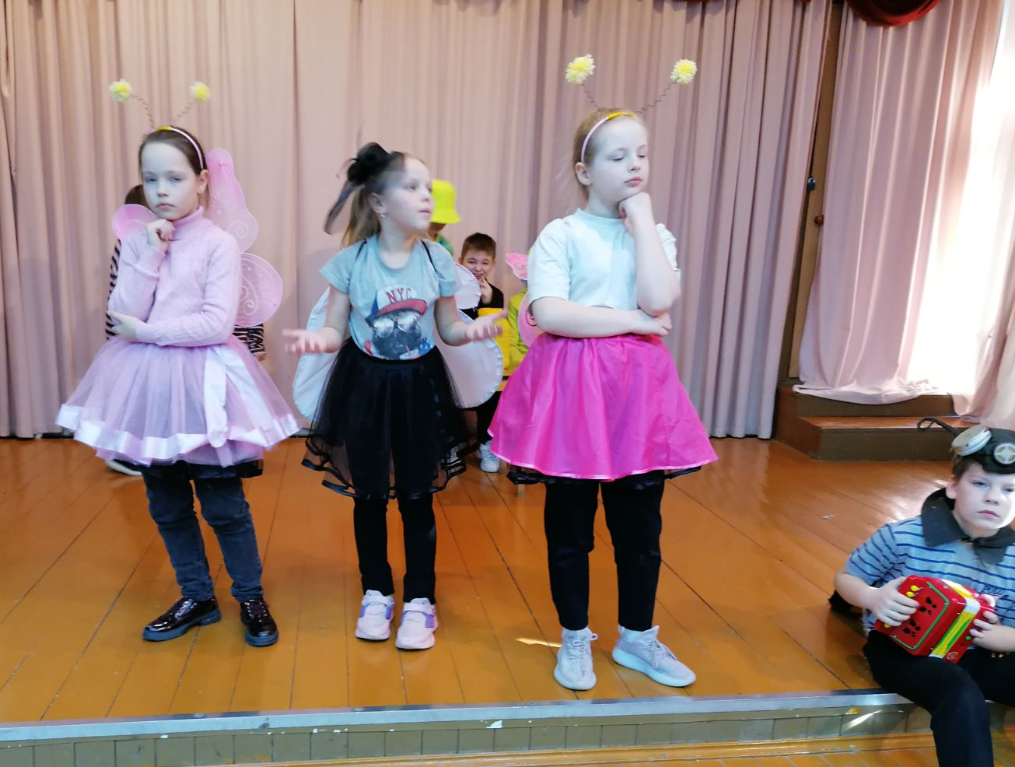
Эмоциональный интеллект - способность воспринимать и выражать эмоции, понимать и объяснять намерения, мотивацию и желания других людей и свои собственные.

Slide 7
РАСПОЗНАВАТЬ
ВЫРАЖАТЬ
Какие эмоции испытываю Я и другие?
ПРИМЕНЯТЬ
Как эти эмоции направляют и
влияют на
мышление ?
ИДЕНТИФИКАЦИЯ
ИСПОЛЬЗОВАНИЕ
ЧЕТЫРЕ ВЕТВИ ЭМОЦИОНАЛЬНОГО
ИНТЕЛЛЕКТА
УПРАВЛЕНИЕ
АНАЛИЗ И ПОНИМАНИЕ
УПРАВЛЯТЬ
Как Я управляю
своими эмоциями и эмоциями других людей?
ПОНИМАТЬ АНАЛИЗИРОВАТЬ
Что вызвало эти эмоции?
Как они могут измениться?

Slide 8
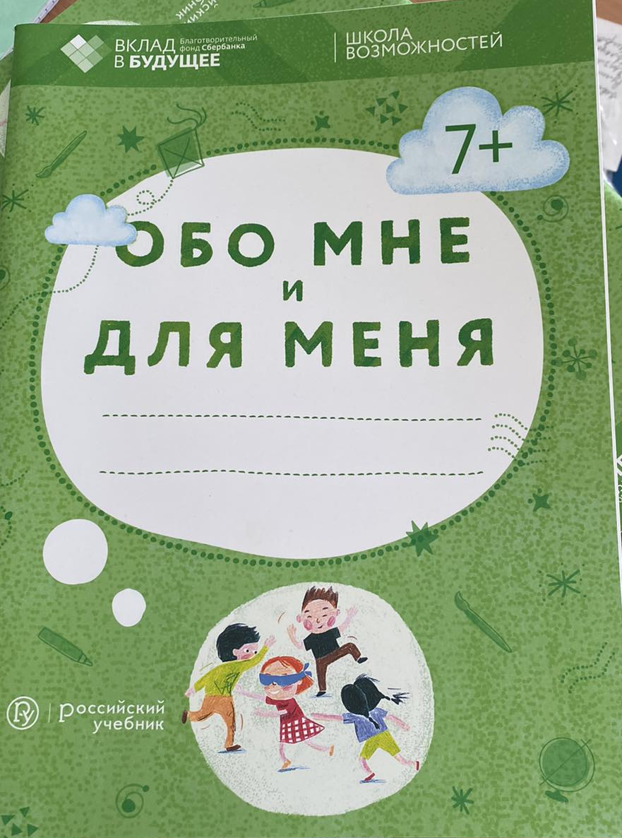
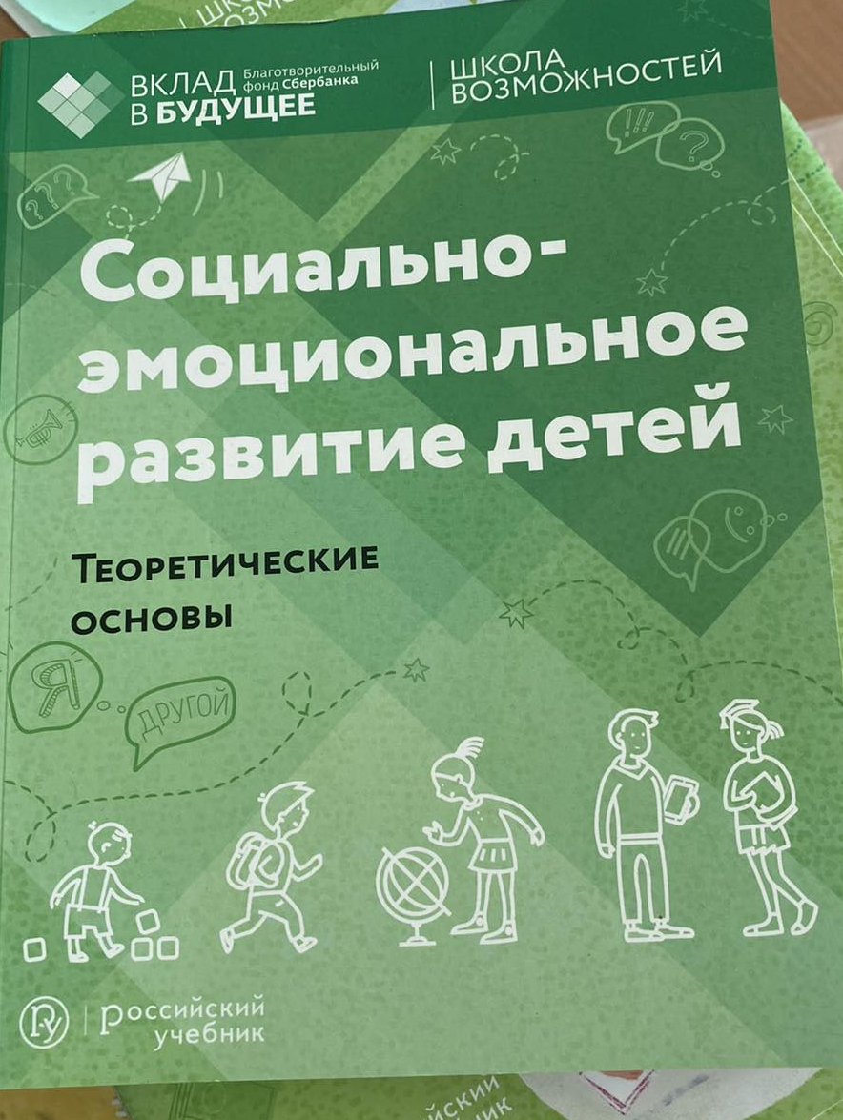
УМК «Школа возможностей»

Slide 9
Упражнение «Маска»

Slide 10
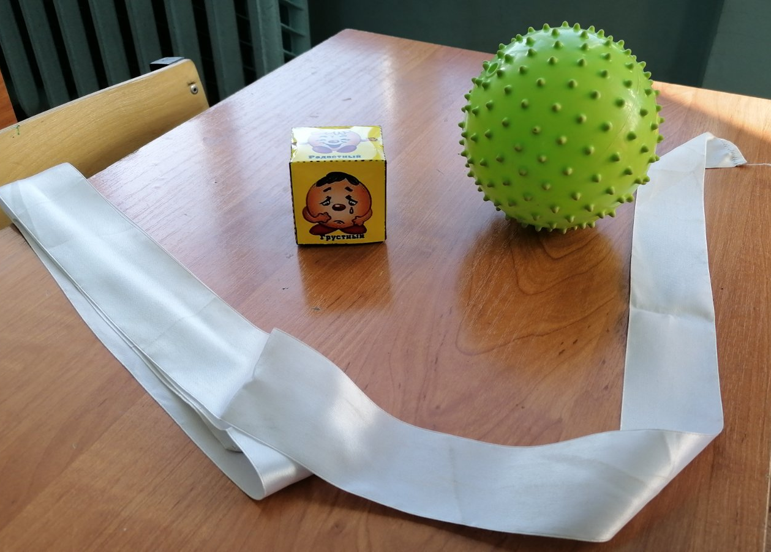
Упражнение «Одно действие»

Slide 11
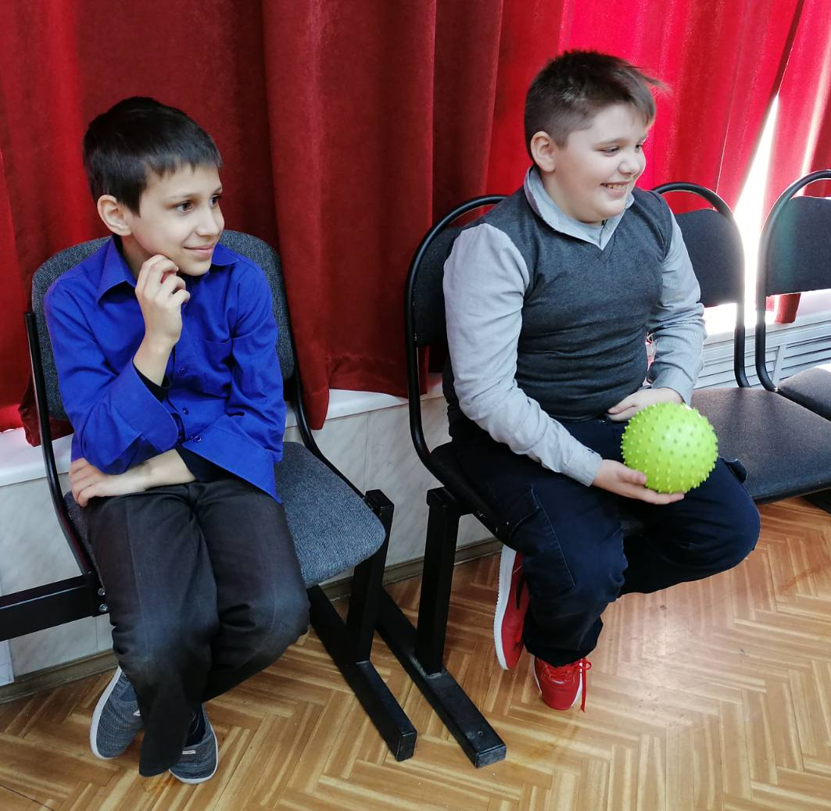
Игра с мячом «Когда мы испытываем эти эмоции?»

Slide 12
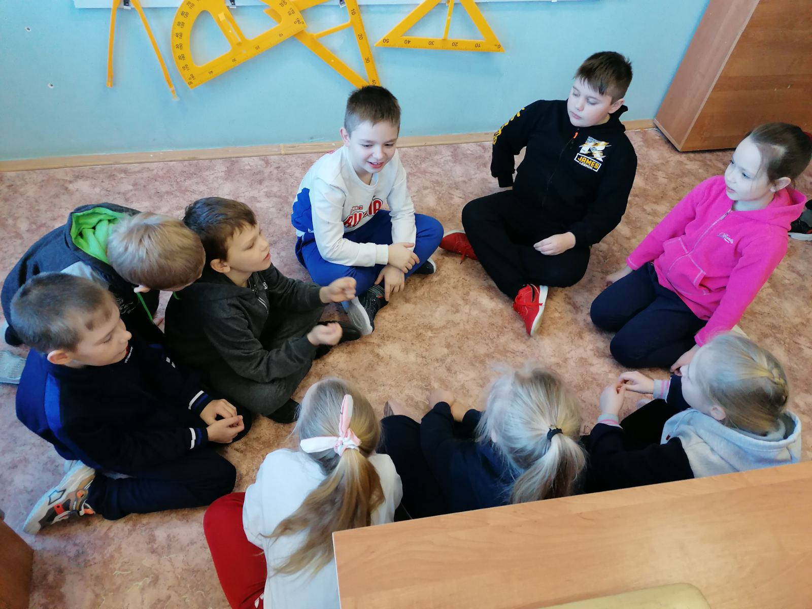
Выводы

Slide 13
Спасибо за внимание.

